Slide 1

Авторизация и аутентификация в Laravel
Бидуля Юлия Владимировна

Slide 2
Контроллеры App\Http\Controllers\Auth
ForgotPasswordController.php
LoginController
RegisterController
ResetPasswordController
По умолчанию Laravel использует для аутентификации поле email.
Для изменения: LoginController:
public function username()
{ return 'username';}

Slide 3
Реализация: шаг 1
1. Создание и подключение базы данных (если ранее не подключили):
Файл .env

Slide 4
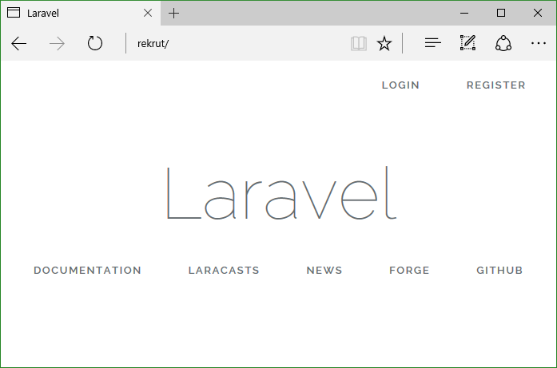
Реализация: шаг 2
2. Создание заготовок для маршрутов и представлений - команда в консоли:
php artisan make:auth
Виды:
resources/views/auth
Макеты:
resources/views/layouts

Slide 5
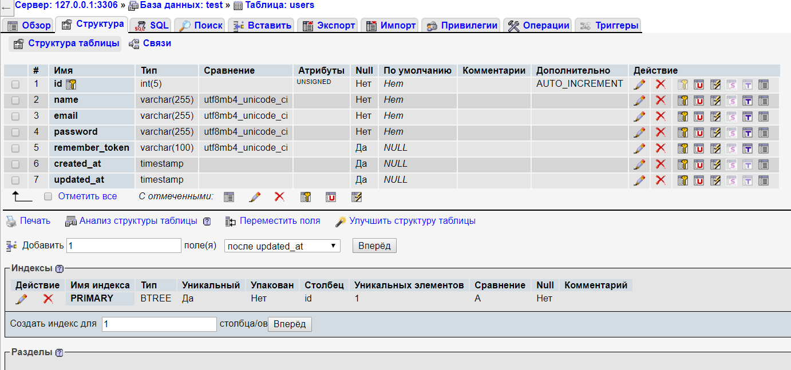
Реализация: шаг 3
3. Создание таблицы users:
php artisan migrate

Slide 6
Меню и форма регистрации
welcome.blade.php (по умолчанию):
@if (Route::has('login'))
<div>
@if (Auth::check())
<a href="{{ url('/home') }}">Home</a>
@else
<a href="{{ url('/login') }}">Login</a>
<a href="{{ url('/register') }}">Register</a>
@endif
</div>
@endif

Slide 7
Обращение к аутентифицированному пользователю
В контроллере:
use Illuminate\Support\Facades\Auth;
// Получить текущего аутентифицированного пользователя...
$user = Auth::user();
В шаблоне вывести: {{Auth::user()->name}}
// Получить ID текущего аутентифицированного пользователя...
$id = Auth::id();

Slide 8
Определение, аутентифицирован ли пользователь
use Illuminate\Support\Facades\Auth;
if (Auth::check())
{
// Пользователь вошёл в систему...
}
Пример: открытие формы только для авторизованных:
public function add(){
if (Auth::check())
{return view('add-content')->with(['header'=>$this->header]);}
else { return redirect('/resume');} }

Slide 9
Функционал администратора:маршруты
web.php (пример)
Route::get('/', function () { return redirect('/login'); });
Auth::routes();
Route::get('/home', 'HomeController@index');//направление авторизации
// Направления для администратора:
Route::get('/admin','AdminController@admin');
Route::get('/admin/index','AdminController@resumes');
Route::get('/admin/new','AdminController@new');
Route::post('/admin/store','AdminController@store');
Route::get('/admin/records/show/{id}','AdminController@show');
Route::delete('/admin/delete/{id}','AdminController@delete');
Route::delete('/admin/records/delete/{id}', 'AdminController@deleteresume');

Slide 10
Функционал администратора: вид
admin.blade.php (пример)
@extends('layouts')
@section('content')
<div>
<a href="{{ url('/admin/new') }}">Добавить резюме</a>
<a href="{{ url('/admin/delete') }}">Удалить резюме</a>
...
{{ csrf_field() }}
@endsection

Slide 11
Функционал администратора: контроллер
AdminController.php
use ...
class AdminController extends Controller {
public function __construct(){
$this->middleware(function($request,$next){
if($request->user()->email=="admin"){
return $next($request);
} else {
redirect('/login');
} });
public function admin(Request $request){return view('admin.admin'); }
...
}

Slide 12
Функционал администратора: контроллер
AdminController.php (продолжение)
public function resumes(Request $request){
return view('admin.index',[ 'resume'=>Resume::paginate(5) ]);
}
public function new(Request $request){
return view('admin.resumes.new'); //отобразить форму создания резюме
}
public function store(Request $request){ // создать резюме
$this->validate($request,[ 'name' => 'required', 'stage' => 'required', ... ]);
Resume::create[ 'name' => 'required', 'stage' => 'required', ... ]);
return redirect('/admin/resumes/index');
}

Slide 13
Проверка: администратор ли юзер?
1. Добавить в таблицу users булево поле is_admin, значение по умолчанию 0. Считаем, что модель User создана, класс подключен к контроллеру.
2. В контроллере в нужной функции добавить:
$users=User::select()->where('id',Auth::id())->first();
…
return view('page')->with(['header'=>$this->header,...,'users'=>$users]);
3. В шаблоне page.blade.php — на примере скрытия кнопки «Удалить»:
@if($users->is_admin)
<button type="submit">Delete</button>
@endif

